Slide 1
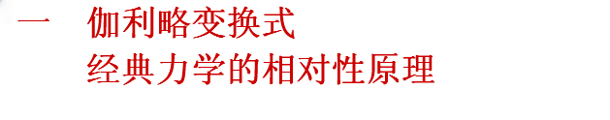
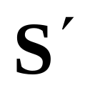
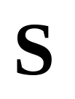
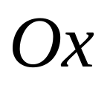




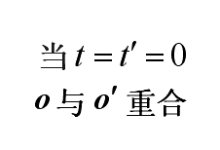



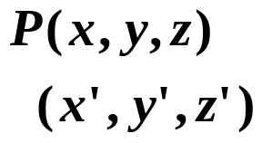



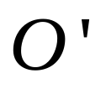




系相对于 系以匀速沿 轴运动，观察两参考系中同一事件的时空关系。
*

Slide 2
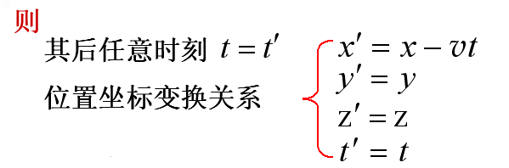

*

Slide 3
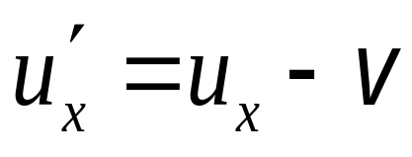
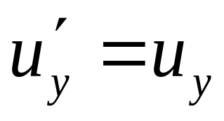
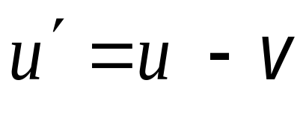
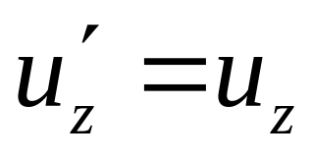
速度变换公式
*

Slide 4
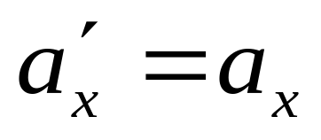
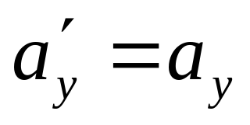
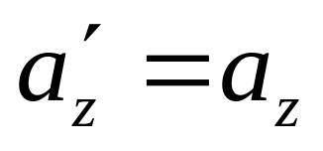

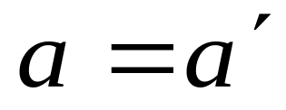
加速度变换公式
*

Slide 5
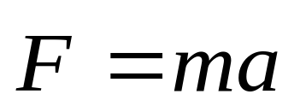
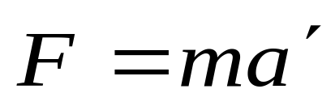
小结：
在不同的惯性系中质点的速度是不同的.
对不同的惯性系而言，加速度是个不变量.
牛顿运动方程对伽利略变换式来讲是不变式，牛顿力学的规律都应具有相同的形式.

Slide 6
二 经典力学的绝对时空观
绝对空间:空间与物质的运动无关,空间永恒不变，绝对静止. 空间的量度与惯性系无关,绝对不变．
绝对时间: 时间与物质运动无关，均匀流逝,所有惯性系都有相同的时间.

Slide 7
经典力学的绝对时空观
经典力学的相对性原理
注 意
经典力学的相对性原理, 在宏观、低速的范围内,是与实验结果相一致的.但在高速运动情况下则不适用.

Slide 8


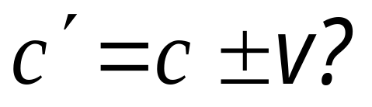



对电磁现象的研究表明:
电磁现象所遵从的麦克斯韦方程组
不服从伽利略变换.
真空中的光速

Slide 9



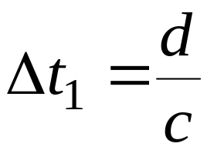

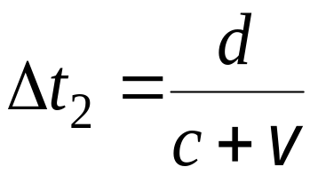

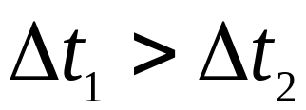
试计算球被投出前后的瞬间，所发出的光波达到观察者所需的时间.
例
(根据伽利略变换)
球投出前
球投出后

Slide 10
结果:
观察者先看到投出后的球，
后看到投出前的球.
(根据伽利略变换)
球投出前
球投出后

Slide 11




公元1054年,人们发现天上出现了一颗“客星”,其耀眼的光芒,用肉眼在白天也看得见.史书记载它在天空中停留了22个月 ,产生了著名的金牛座蟹状星云 .
物质飞散速度
A
B
l = 5000 光年

Slide 12
当一颗恒星在发生超新星爆发时, 它的外围物质向四面八方飞散, 即有些抛射物向着地球运动, 现研究超新星爆
发过程中光线传播引起的疑问 .
物质飞散速度
A
B
l = 5000 光年

Slide 13
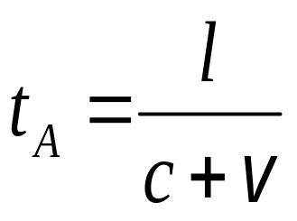
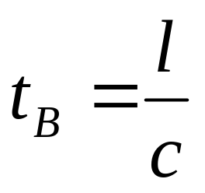
A 点光线到达地球所需时间
B 点光线到达地球所需时间
物质飞散速度
A
B
l = 5000 光年

Slide 14
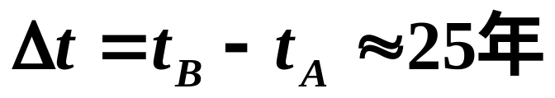
理论计算观察到超新星爆发的强光的时间持续约 . 实际持续时间约为 22 个月, 这怎么解释 ?
物质飞散速度
A
B
l = 5000 光年

Slide 15
选择进入下一节：
14-0 教学基本要求
14-1 伽利略变换式
经典力学的绝对时空观
14-2 迈克耳孙-莫雷实验
否定了绝对参考系的存在
14-3 狭义相对论的基本原理
洛伦兹变换式
14-4 狭义相对论的时空观

Slide 16
选择进入下一节：
* 14-5 光的多普勒效应
14-6 相对论性动量和能量
* 14-7 等离子体与受控核聚变
* 14-8 广义相对论简介

